Slide 1


Slide 2



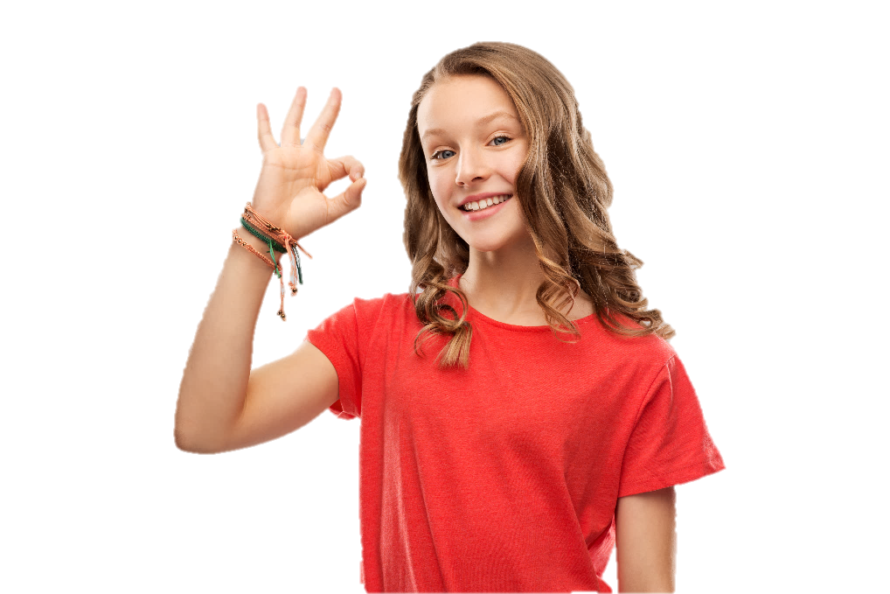

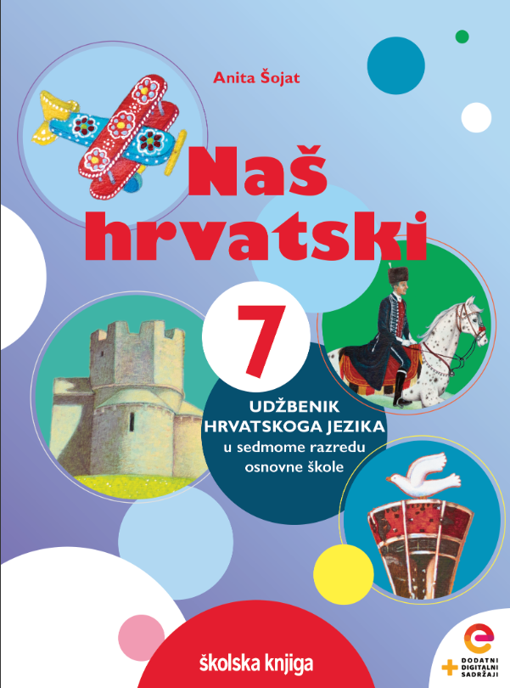



Komentar

Slide 3

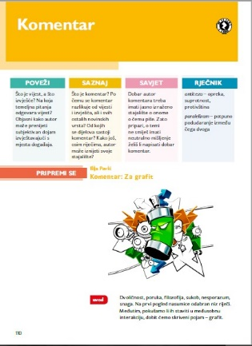

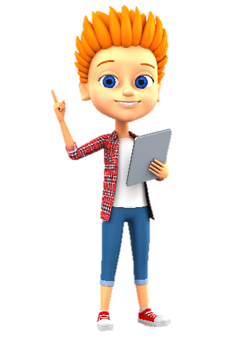

POVEŽI
Što je vijest, a što izvješće? Na koja temeljna pitanja odgovara vijest? Komentiraš li vijesti koje čuješ/pročitaš?

Slide 4

Ilija Pavić
Komentar: Za grafit
PRIPREMI SE
Pročitaj tekst u udžbeniku. O kojoj temi piše autor? Koja autorova stajališta prepoznaješ?
Pronađi u tekstu rečenice kojima je izrazio svoja uvjerenja o problemu.

Slide 5

Nakon čitanja komentara Za grafit promisli po čemu je komentar sličan, a po čemu se razlikuje od vijesti.
NAUČI
- sličnost između vijesti i komentara
KOMENTAR
U tekstu komentara postoje podatci kao i u vijesti, sadržajno mogu biti povezani.
Usmeni ili pisani tekst u kojem autor iznosi svoja mišljenja, stajališta, prosudbe, zapažanja, ocjene ili kritike o pojavama ili događajima u društvu.
- različitost između vijesti i komentara
Komentar je osoban, duži svojim oblikom i iznosi argumentaciju i dokaze, mišljenje i procjene.
≠

Slide 6
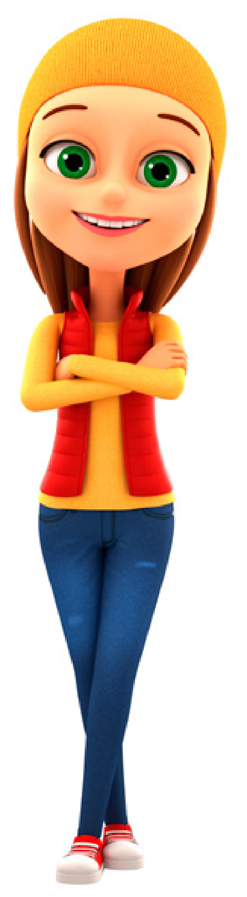
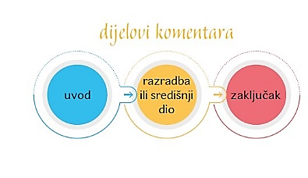
Analiziraj komentar iz rubrike Pripremi se i zaključi je li autor obuhvatio sve dijelove koje treba imati dobar komentar.
NAUČI
STRUKTURA KOMENTARA
uvod
središnji dio ili razrada
zaključak

Slide 7
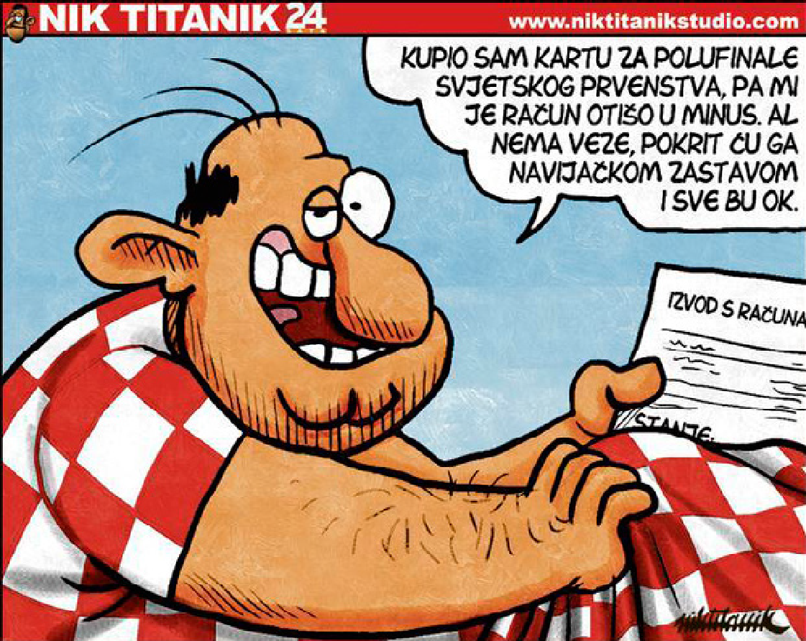
Promotri crtež poznatog autora Nika Titanika koji je objavljen u novinama 24sata. Koju pojavu autor prikazuje crtežom? U čemu se očituje humorističnost?
NAUČI VIŠE
KOMENTAR KARIKATUROM I FOTOGRAFIJOM

Slide 8
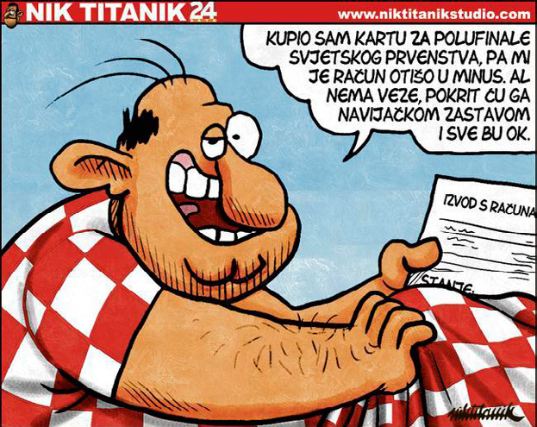
Zaključi zašto u komentaru crtežom autor nije upotrijebio standardni hrvatski jezik.
KUPIO SAM KARTU ZA POLUFINALE SVJETSKOGA PRVENSTVA, PA MI JE RAČUN OTIŠO U MINUS. AL NEMA VEZE, POKRIT ĆU GA NAVIJAČKOM ZASTAVOM I SVE BU OK.
TOČNO PIŠI I GOVORI
NESTANDARDNI HRVATSKI JEZIK

Slide 9

KORACI OD VIJESTI DO KOMENTARA:
odaberi trenutačno najaktualniji događaj u školi ili u društvu kao temu o kojoj ćeš pisati
napiši najprije vijest
proširi je, a zatim napiši izvješće kojem ćeš dati subjektivan ton
nakon toga napiši komentar o događaju koji si odabrao/odabrala
usporedi svoje uratke kad završiš.
UVJEŽBAVANJE
Poveži vijest, proširenu vijest, izvješće i komentar.

Slide 10






Prouči što je mem i napravi svoj mem na aktualni događaj.
Odaberi način na koji ćeš izreći svoje mišljenje o pojavi pretjeranog igranja računalnih igara (tekst, karikatura ili mem).
PONOVI
Napiši komentar od 200 riječi o nošenju školskih uniformi.
Samovrednuj svoje znanje izlaznom karticom.
Nacrtaj karikaturu kojom ćeš na humorističan način prikazati problem iz školskog života.

